Slide 1
「 デキる医者 」からの next stage
「 組織 を 動かせる人材 」
の 育成
市立
福
知
山
市民
病院
救命救急センター

Slide 2
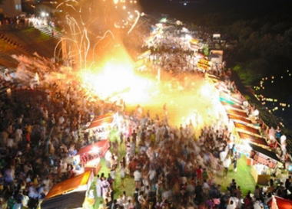
▷ 負傷者 60 人
▷ 死 者 3 人
▷ 重症者 19 人
▷ 負傷者 60 人
▷ 死 者 3 人
▷ 重症者 19 人
｜ 福知山市花火大会事故
｜ 福知山市花火大会事故

Slide 3
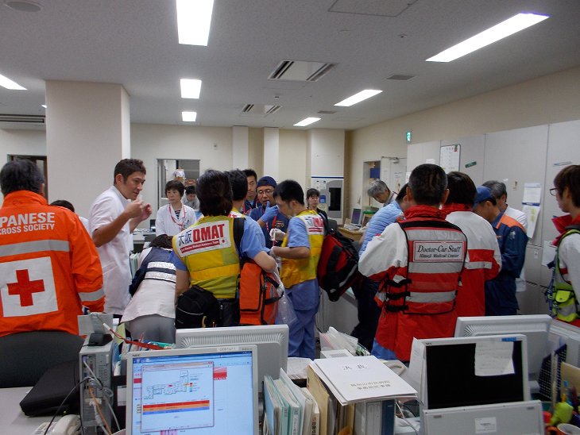
これも救急医の仕事
非常事態 の マネジメント
▼
▼

Slide 4
救急医 として
必要な能力は？

Slide 5
組織を
「 動かす 」力

Slide 6
医療チームを
「 動かす 」力

Slide 7
人と人を
つな
「 繋ぐ 」力

Slide 8
「 デキる医者 」からの next stage
「 チーム を 支える人材 」
の 育成
市立
福
知
山
市民
病院
救命救急センター

Slide 9
「 デキる医者 」からの next stage
「 組織 を 動かせる人材 」
の 育成
市立
福
知
山
市民
病院
救命救急センター

Slide 10
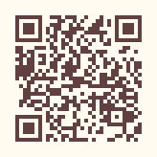
時代を動かす医師になれ
「デキる」から「 動かせる 」へ
特殊能力を活かせ
る
し当てた ” 特殊能力 ” は、
人生の財宝だ。「動かす」ためには、最大限に活用すべき。臨床能力かも知れないし、教育力かも知れない。はたまた医業でないこともあり得るだろう。注意すべき点は、それを活かせるかどうか は、環
境にも依存 する
ということ。
03
探
特殊能力を見つけろ
識すべきは、この３つ！！
１．優れた「ものの考え方」
２．構想を実現する「実行力」
３．冷静に見つめる「客観力」
時代に左右されない、『自分だけのオリジナリティー』すなわち ” 特殊能力 ”を探究しよう。
センター長の特殊能
力は、他人の特殊
能力をみつけるこ
とだ。
02
意
一人前に早くなれ
01
床能力」「教育力」
「マネジメント力」を
最大限に引き出す。これが、
我々にできることです。
“ Teaching is learning “
の理念に基づく教育体制の
もとで一人前の
医師に早くなれる
よう努力しよう。
「臨
市立
福
知
山
市民
病院
救命救急センター

